Slide 1


Le bénévolat en mouvement!

Slide 2


Constats ou perceptions?
Le recrutement, c’est difficile
C’est toujours les mêmes (TLM) qui font du bénévolat
Les jeunes ne font plus de bénévolat
Les nouveaux retraités ne sont plus aussi actifs bénévolement que la génération précédente

Slide 3


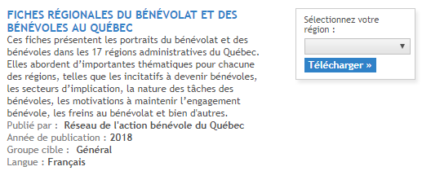
Sondage: Portraits régionaux du bénévolat et des bénévoles au Québec
Portraits régionaux
Perception

Slide 4
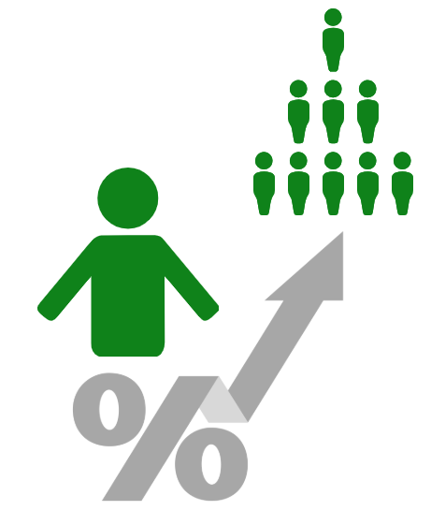
Taux de bénévolat

Slide 5
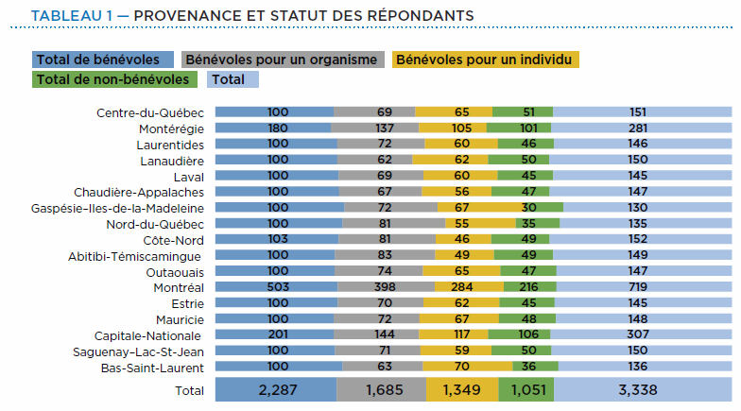
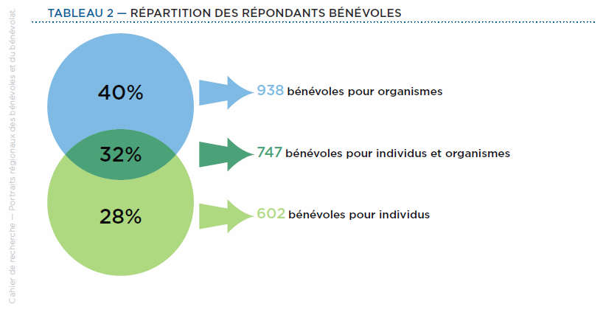
Profil des bénévoles

Slide 6

Sexe des bénévoles

Slide 7
Âge des bénévoles

Slide 8

Âge des bénévoles

Slide 9
Nature du bénévolat
Temps donné
Causes servies
Motifs et bénéfices recherchés

Slide 10
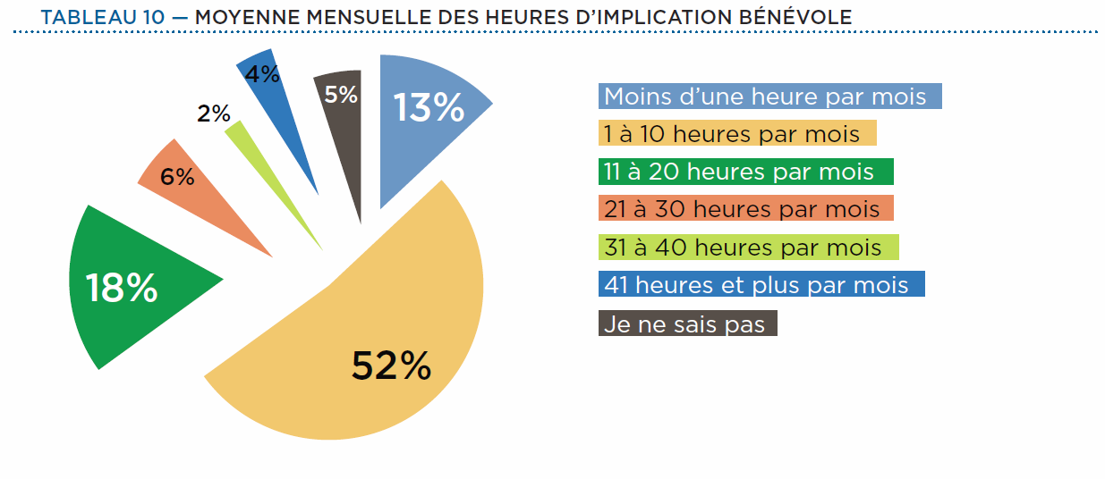
Nombre d’heures dédiées au bénévolat
La durée moyenne de l’implication bénévole auprès d’organismes est de 11 heures par mois

Slide 11


Nombre d’années d’implication
La durée moyenne de l’implication bénévole auprès d’organismes est de 10,8 ans

Slide 13

Pluralité du bénévolat*

Slide 14
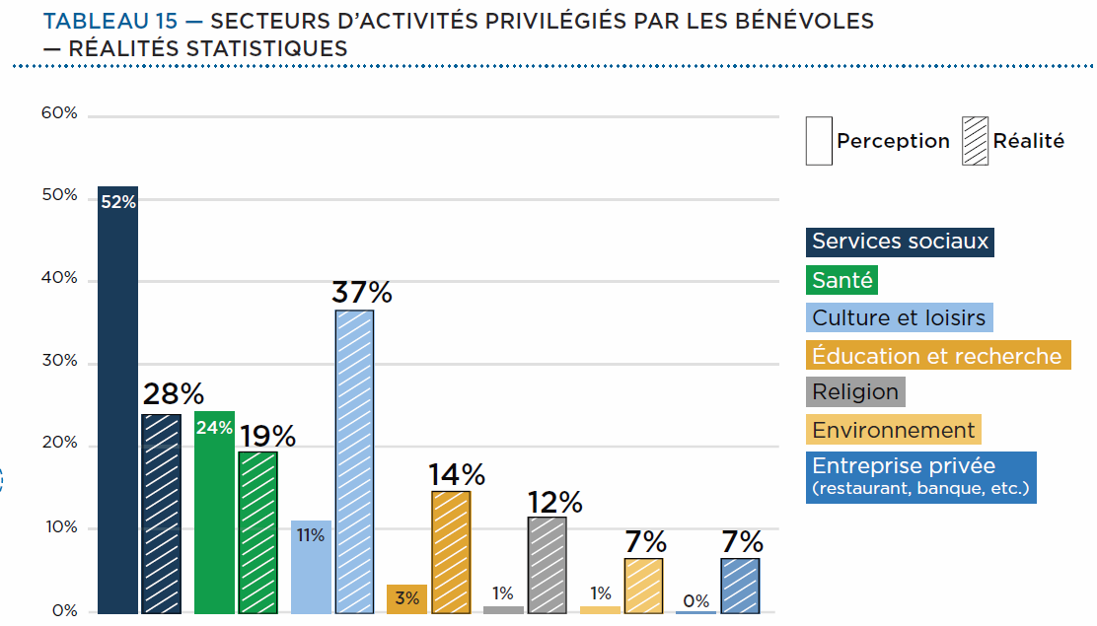
Causes ou secteurs d’activité

Slide 15

Pourquoi devenir bénévole?

Slide 16
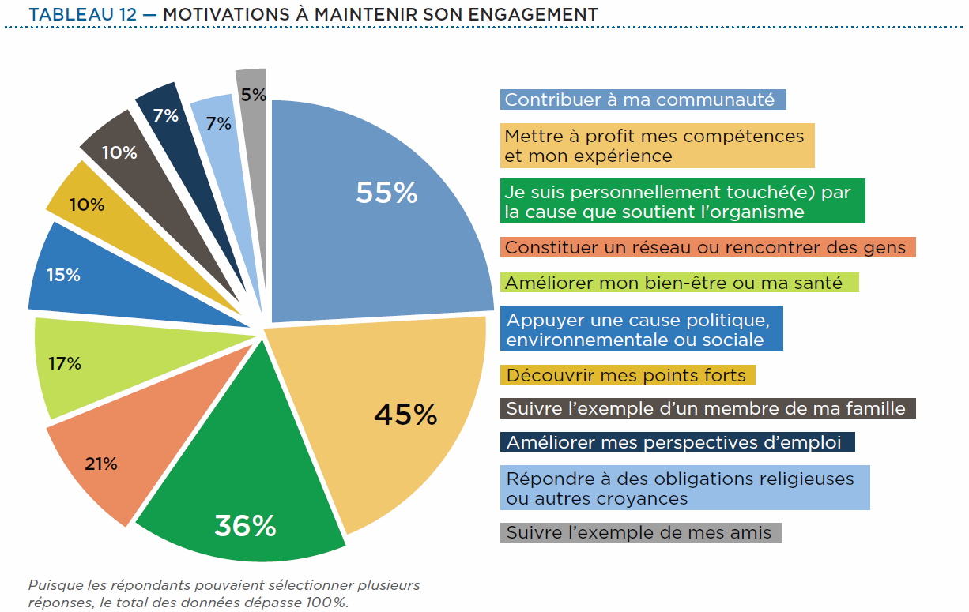

Pourquoi demeurer bénévole?

Slide 17


Slide 18
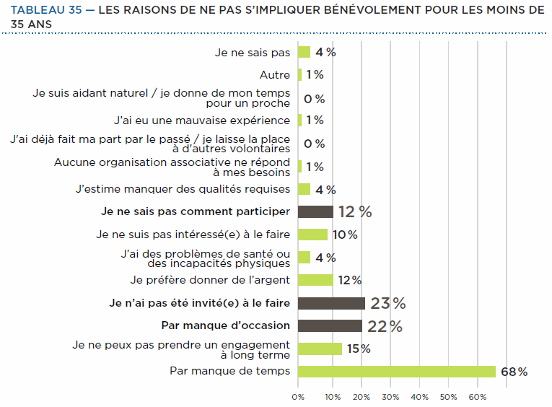
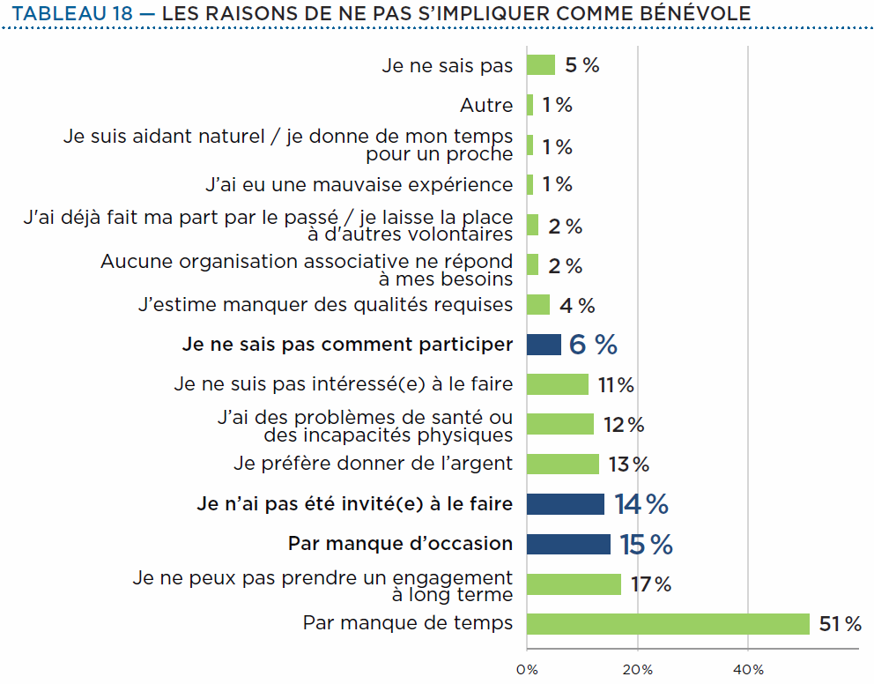
Freins au bénévolat?

Slide 19
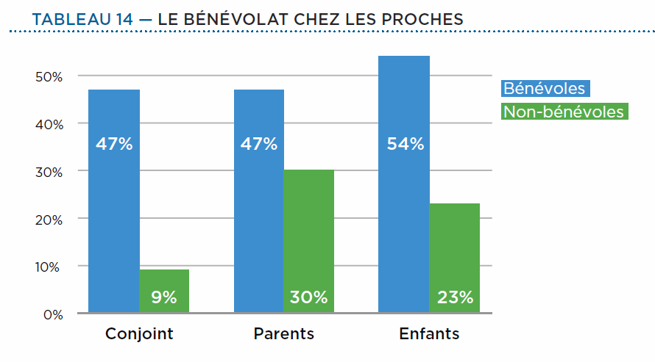

Retombées du bénévolat

Slide 20
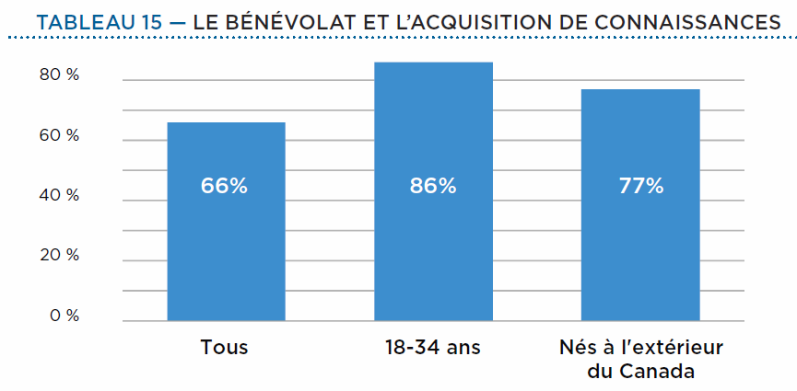
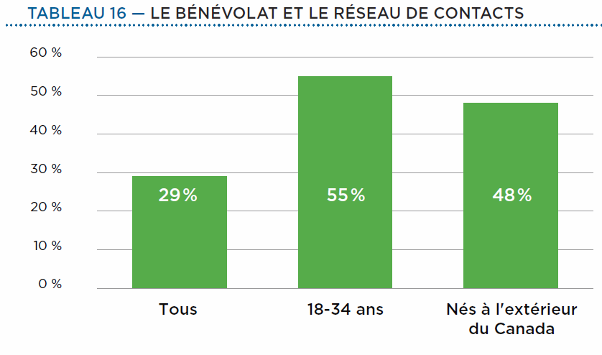
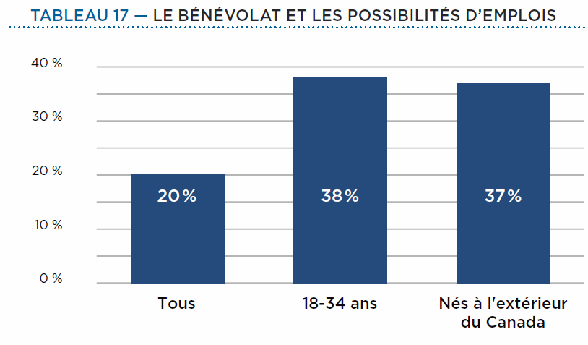



Retombées du bénévolat

Slide 21

Mise en œuvre du bénévolat
Lieux et réseaux d’engagement
Fonctionnement des organisations

Slide 22
  Attentes des bénévoles
  Être considérés comme des partenaires plutôt que comme de simples exécutants;
  Être impliqués et consultés lors des démarches de planification
  Sentir qu’ils participent aux décisions des organismes
  Être reconnus au quotidien

Slide 23
Gestion du bénévolat et du bénévole
Valorisation et encadrement

Slide 24
  Les bénévoles sont satisfaits quand l’organisme leur offre:
    Une bonne ambiance de travail
    Une souplesse dans les tâches et les horaires
    Des moyens pour effectuer leur tâche
    Une rétroaction sur le résultat de leurs actions

Slide 25

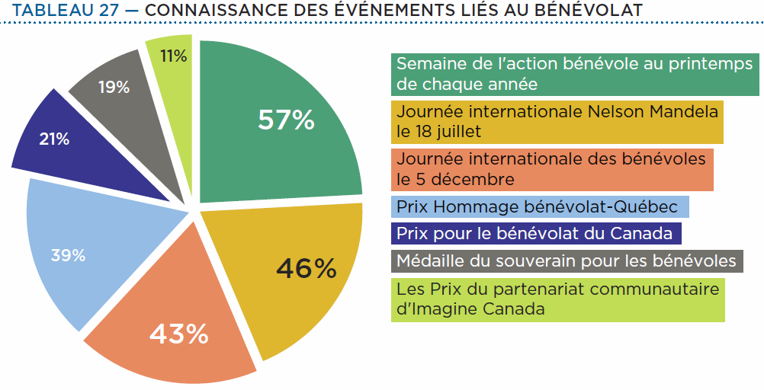
Valoriser l’action bénévole

Slide 26

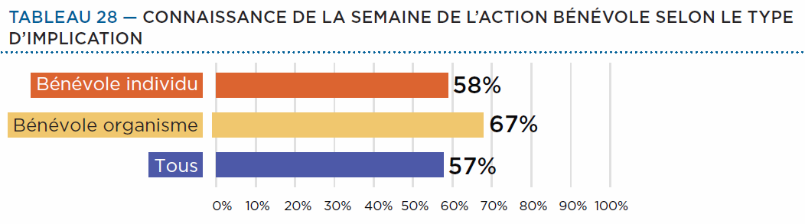

La Semaine de l’action bénévole

Slide 27

La Journée internationale des bénévoles

Slide 28

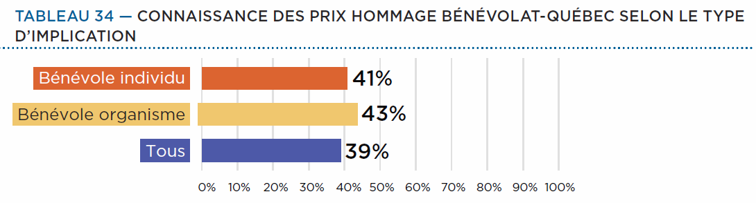
Les prix Hommage-Bénévolat Québec

Slide 29
MERCI!

